Slide 1
Великий поэт Мари-Турекской земли
К 95 -летию со дня рождения
Леонида Васильевича Решетникова
Выполнила:
учитель I категории Осипова Н.В.

Slide 2
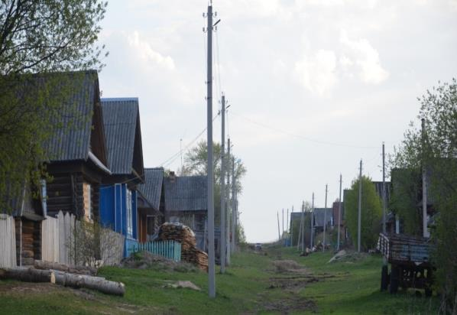
Малая родина – деревня Мари-Ноледур
Мой отчий дом!
Я перед ним в ответе.
Не потому, что лучше в свете нет,
А просто он- единственный на свете,
Где я впервой увидел
белый свет.
(«Дым Отечества»)

Slide 3
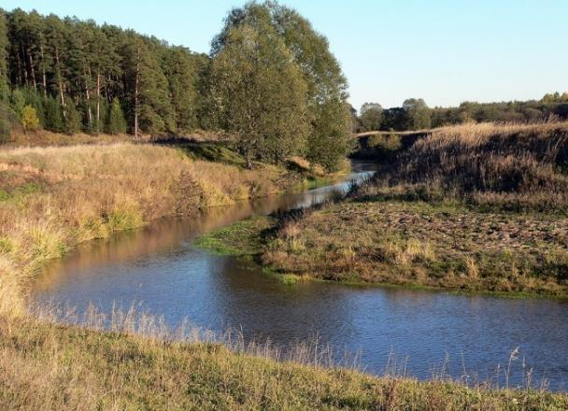
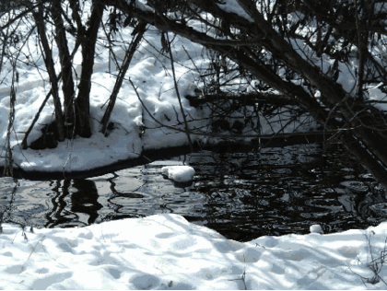
Малая родина - деревня Ноледур

Slide 4
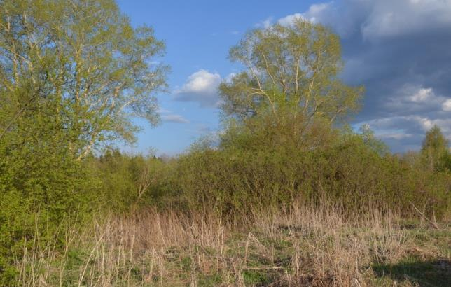
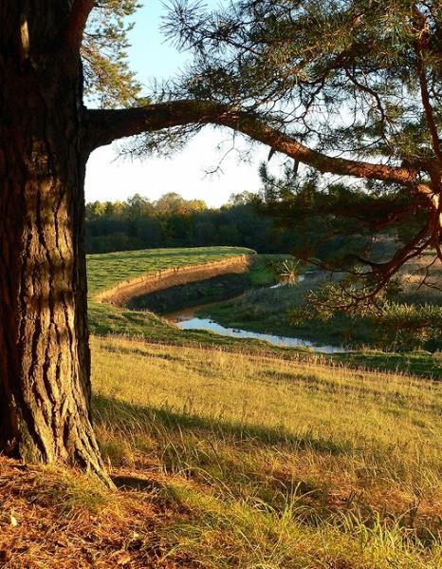
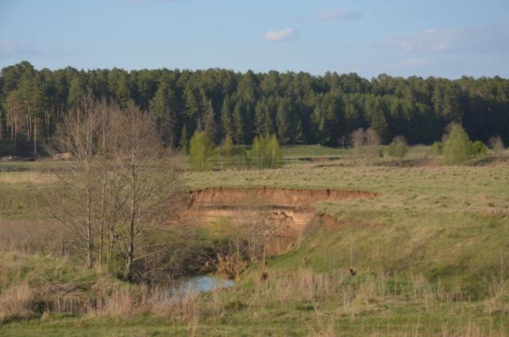
Малая родина - деревня Ноледур

Slide 5
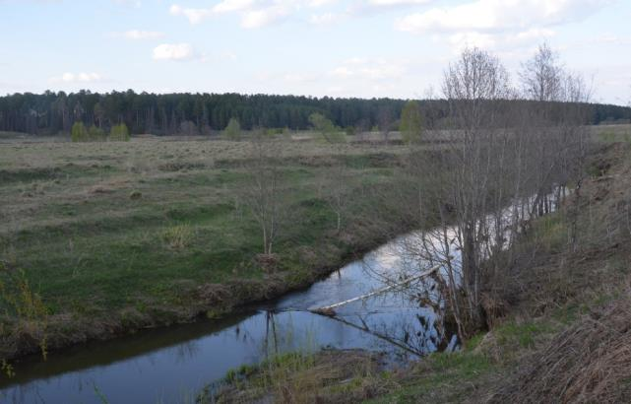

Slide 6
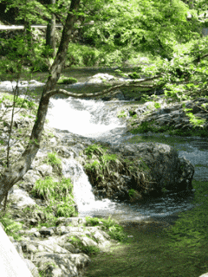
«Беден и несчастен человек, не познавший тепла родной земли, родины и не напившийся из ее родника… Я счастлив оттого, что у меня есть родник, и я знаю, где он…» Л.В.Решетников

Slide 7
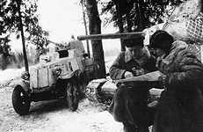
Л.В. Решетников в годы войны
Леонид Васильевич Решетников участник Великой Отечественной войны. Принимал участие в боях под Москвой и Ржевом, на Курской дуге, во взятии Кенигсберга и Гданьска, в освобождении Румынии и Польши. Дважды был ранен.

Slide 8
Отчий дом и долг перед Родиной – лейтмотив всего творчества Л. В. Решетникова
За большой вклад в развитие советской литературы он награжден орденами Трудового Красного Знамени и Октябрьской Революции.
Л. В. Решетников удостоен звания «Почетный гражданин города Уржума».
Поэт-фронтовик не дожил до своего 70-летия. Но он оставил потомкам поэтический рассказ о себе, о своих родных и друзьях, о поколении, на долю которого выпали «война и мир, смерть и жизнь, мечи и орала».

